Slide 1
Implementierung eines Mikrorechners in VHDL auf einem FPGA
Von Markus Schneider

Slide 2
Educational Processing Unit
EPU
Von Markus Schneider

Slide 3
Gliederung
Beschreibung des Projektes
Hardwareübersicht
Umsetzung in VHDL
EPU-Assembly
Befehlsaufbau
Funktionsweise
Demo

Slide 4
Beschreibung des Projektes
Ziel:
  Entwurf eines funktionsfähigen Mikrorechners
  Von Grund auf selbst erstellt
  Umsetzung des Entwurfes in die Realität
Umsetzung:
  Hardware ist auf einem FPGA implementiert
  Hardwarebeschreibungssprache VHDL zum Beschreiben der Hardware

Slide 5
Was ist ein FPGA?
“Field Programmable Gate Array”
Integrierter Schaltkreis
Besteht aus Funktionsblöcken
Funktionsblöcke können beliebig zusammengefügt
Durch Programmierung entsteht die gewünschte Schaltung

Slide 6
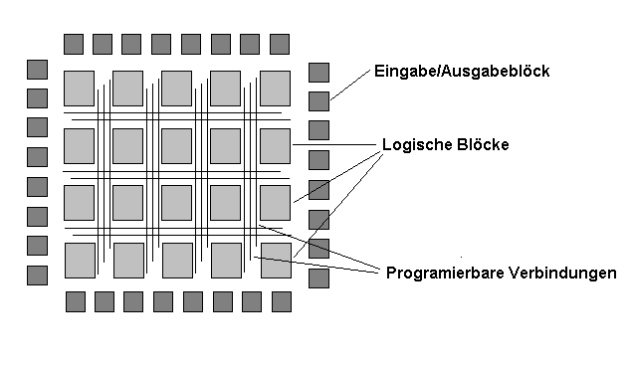
Was ist ein FPGA?
Quelle: http://www.chemgapedia.de/vsengine/media/vsc/de/ch/11/cmt/media/gif/fpga.gif

Slide 7
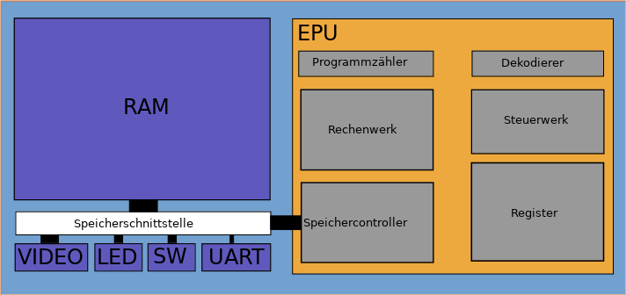
Hardwareübersicht

Slide 8
Umsetzung in VHDL
vhdl
core
mem
top
alu
control_unit
memory_control
freq_divider
core
decoder
ram
top
pc_unit
epu_pack
uart
stack
regfile
video

Slide 9
Umsetzung in VHDL
Deklaration des ‘core’-Moduls
[...]
PCOp <= PC_OP_RESET when I_CORE_Reset = '1' else
PC_OP_ASSIGN when SB = '1' and En_RegWrite = '1' else
PC_OP_INC when En_Decode = '1' and DecDone = '0' else
PC_OP_NOP;
PCIn <= StackData when En_RegWrite = '1'
and AluOp(IFO_REL_OPCODE_BEGIN downto IFO_REL_OPCODE_END) = OPCODE_RET
else ADDR_INT when En_RegWrite = '1'
and AluOp(IFO_REL_OPCODE_BEGIN downto IFO_REL_OPCODE_END) = OPCODE_INT
else Res;
uut_pc_unit : pc_unit port map (
I_Clk => I_CORE_Clk,
I_Op => PCOp,
I_PC => PCIn,
O_PC => PC
);
end behav_core;

Slide 10
EPU-Assembly
Befehlsaufbau
Beispiele
add.u r2, r3, r4
R2 = R3 + R4
call.i $test
Rufe Funktion mit dem Label test auf.
load r3, 0xDEAD
R3 = 0xDEAD

Slide 11
EPU-Assembly
Assembly
start:
load r4, 0x41
load r5, 0x90
cmp r4, r5
jge.i $start
Maschinencode
0000: 3B40 0041
0004: 3B50 0090
0008: 6AE4 50
000B: 7F4E 0000

Slide 12
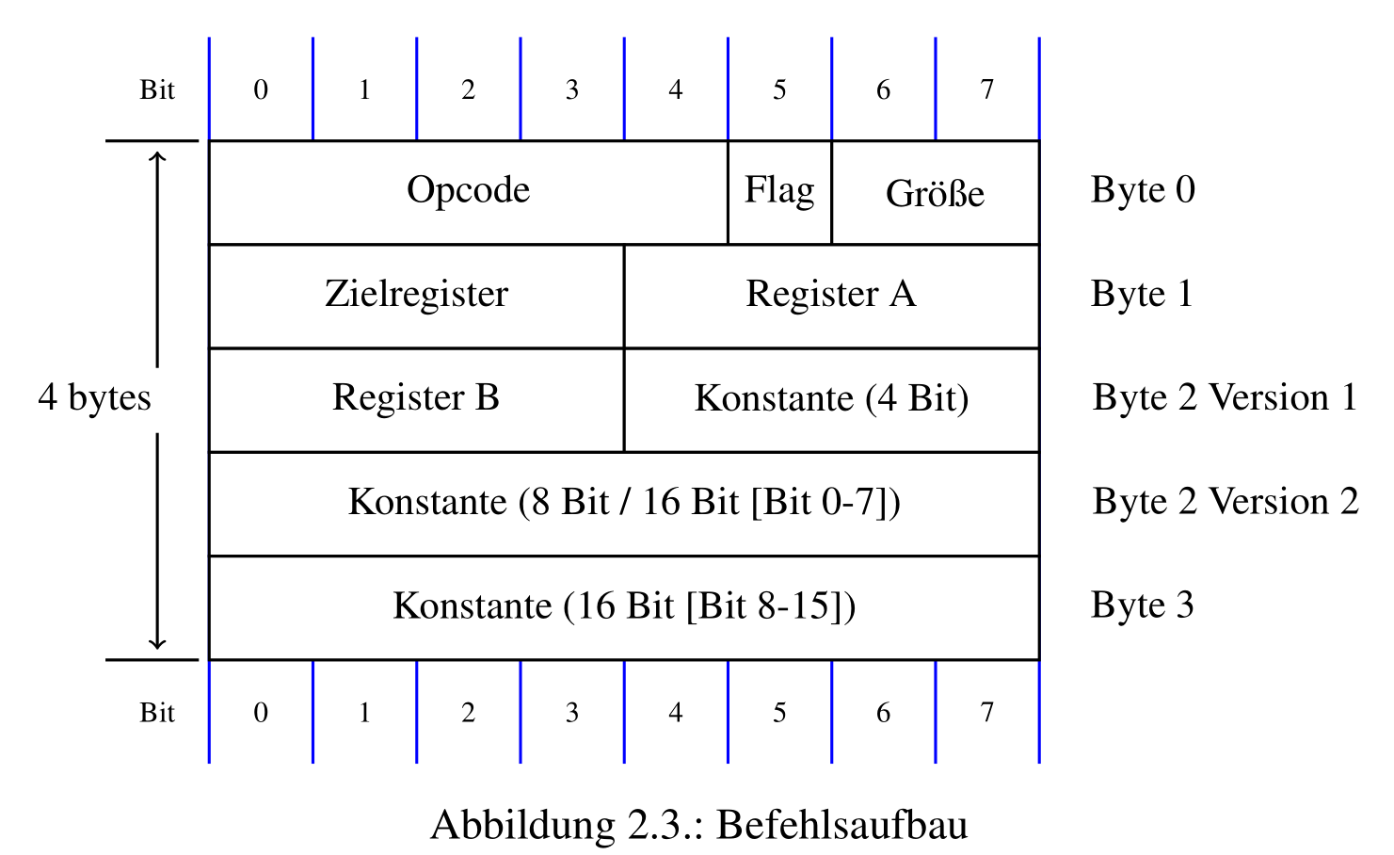
Befehlsaufbau

Slide 13
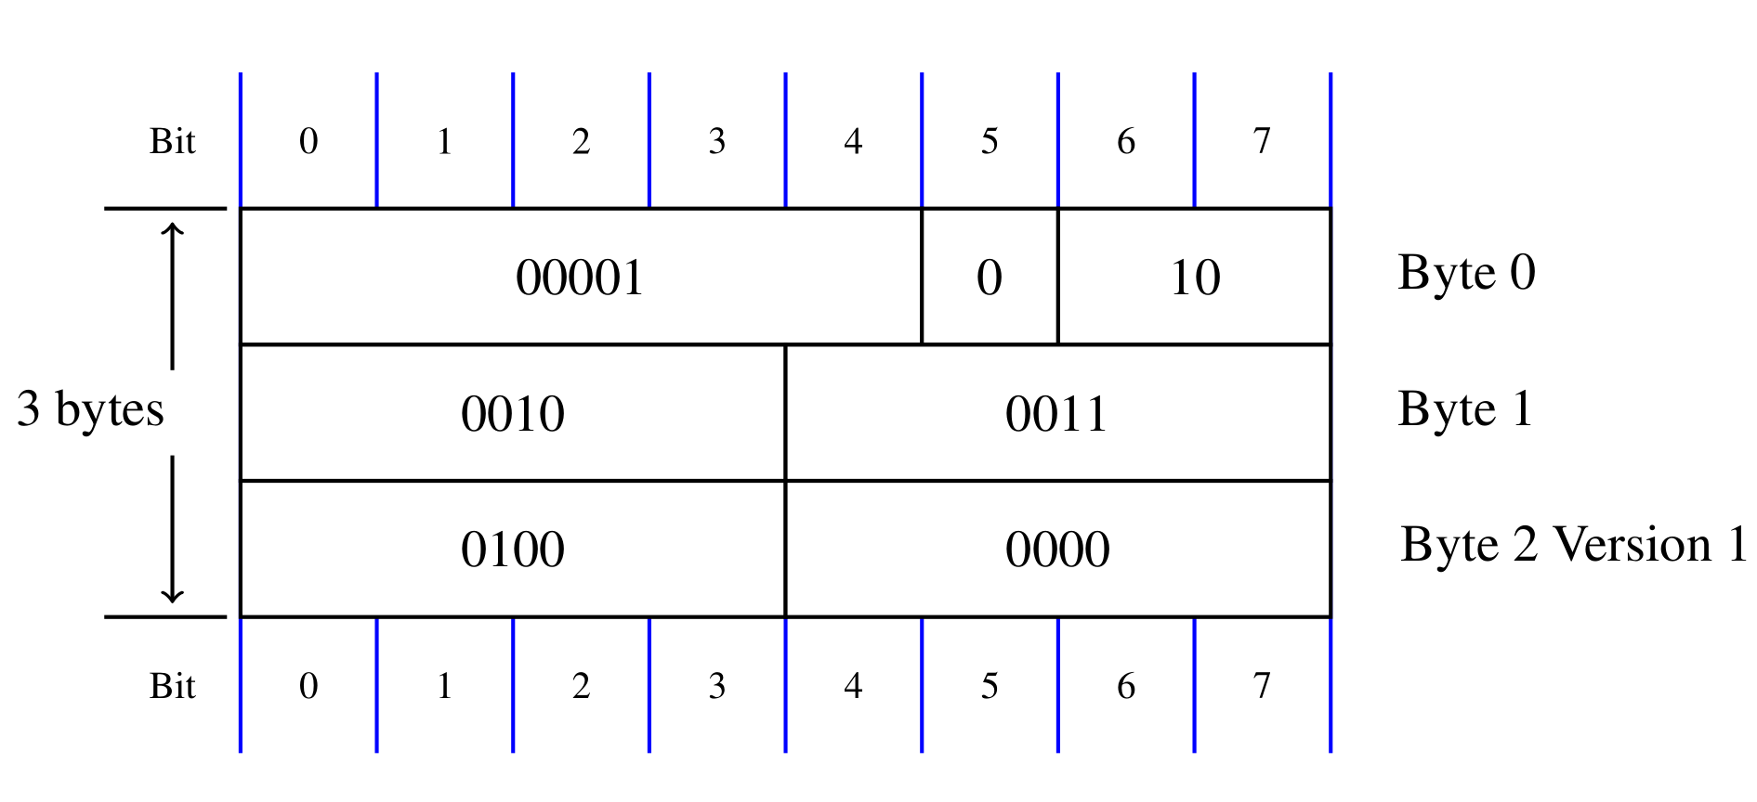
Befehlsaufbau
add.u r2, r3, r4

Slide 14
Funktionsweise add.u r2, r3, r4

Slide 15
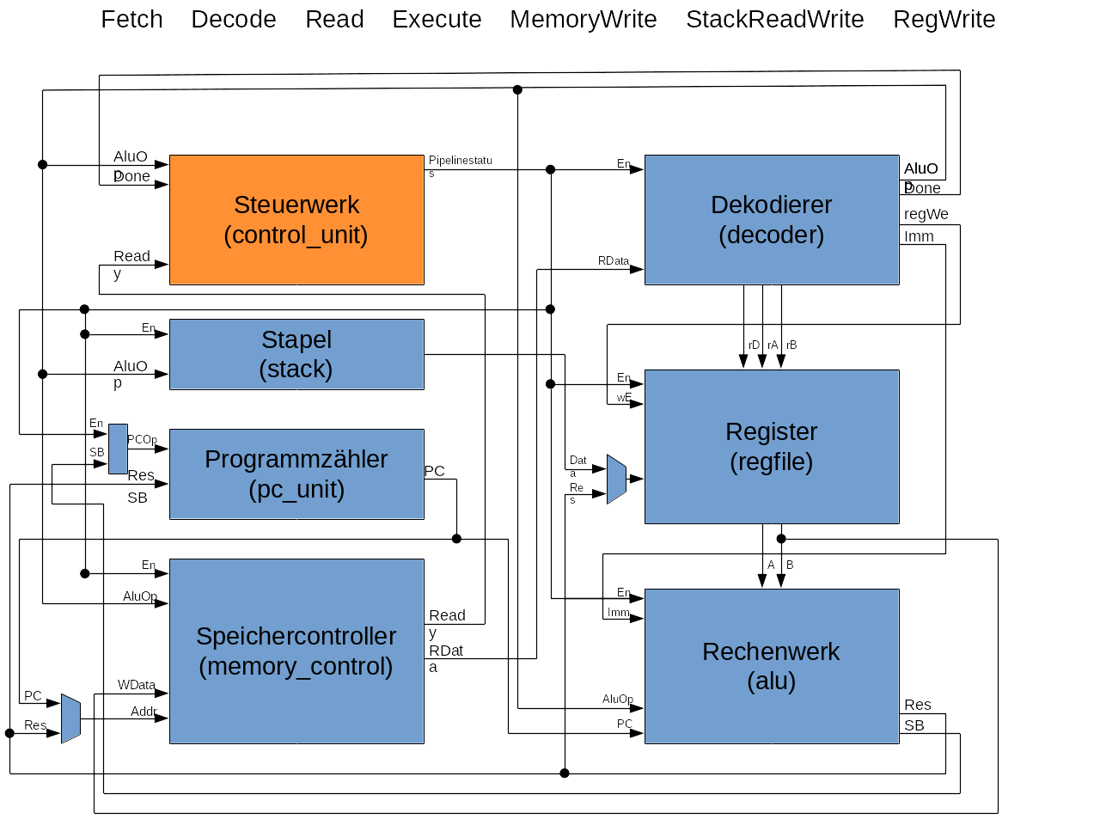

Slide 16
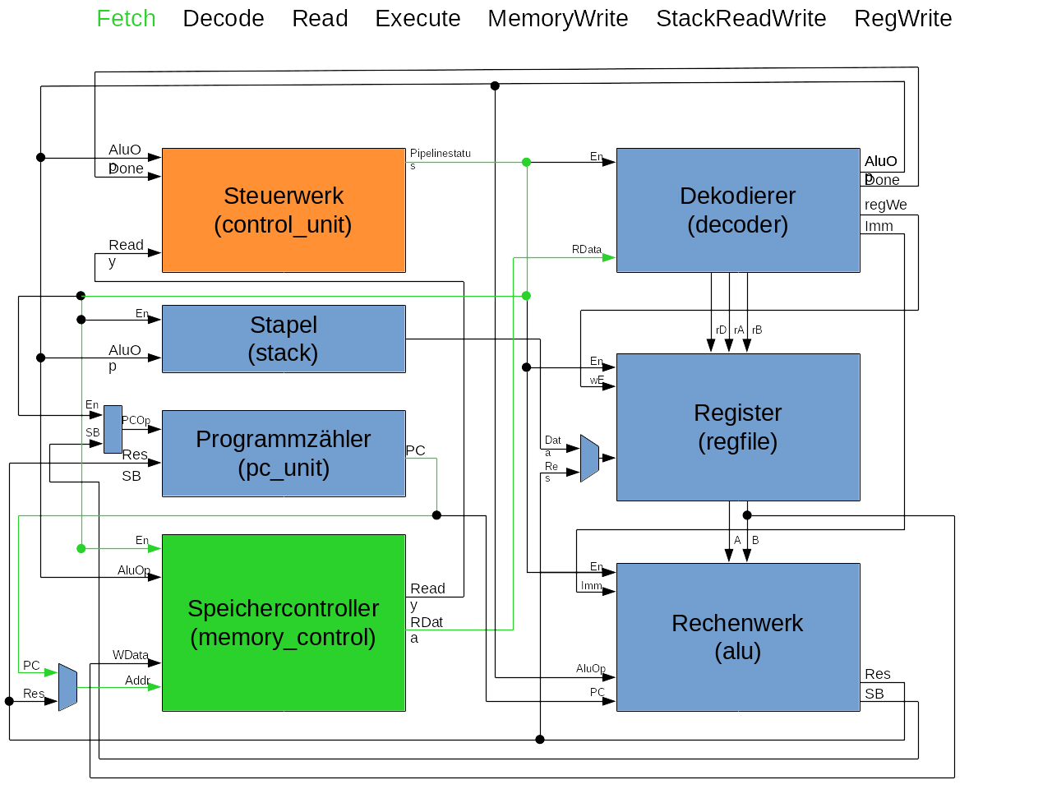

Slide 17
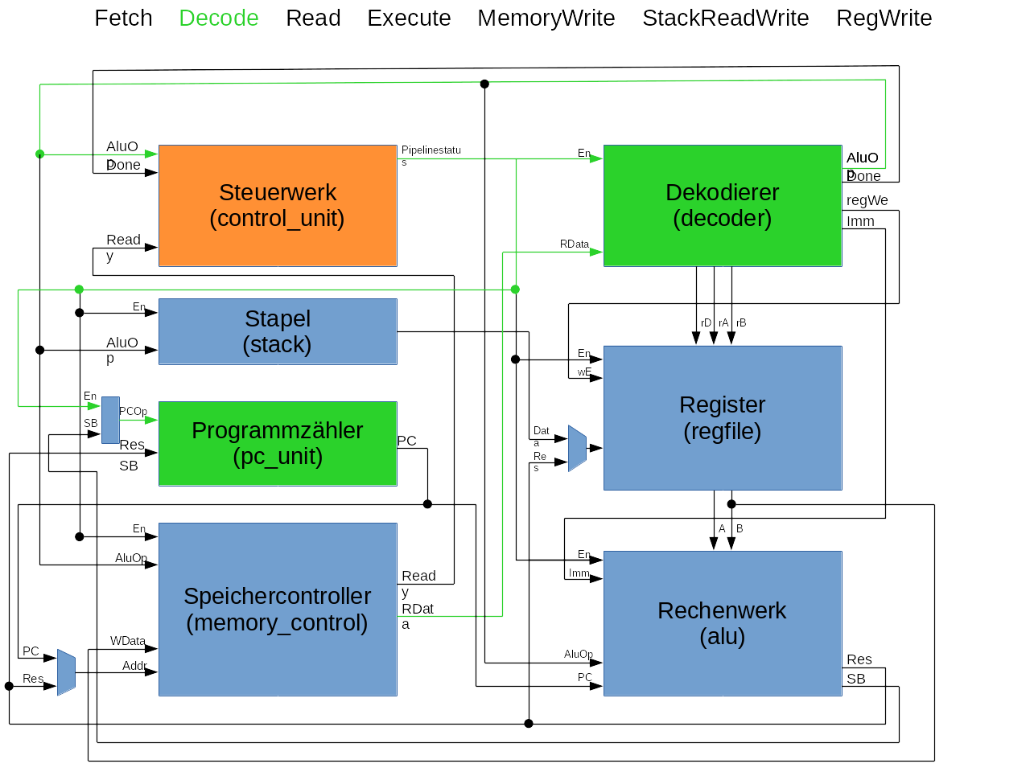

Slide 19


Slide 20


Slide 21


Slide 22
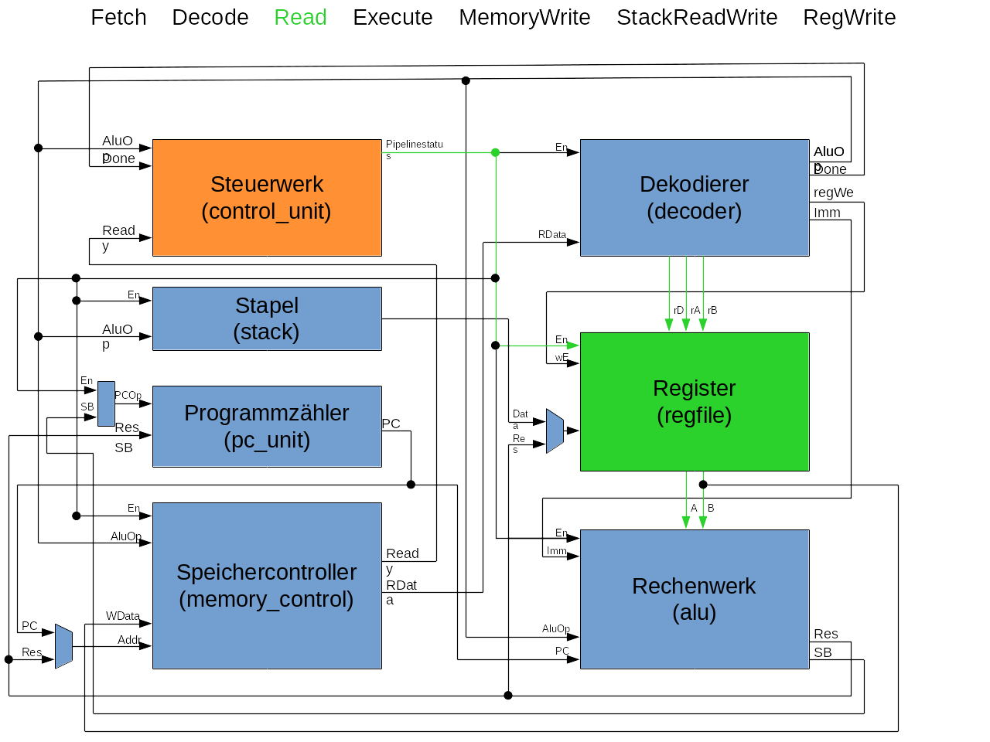

Slide 23
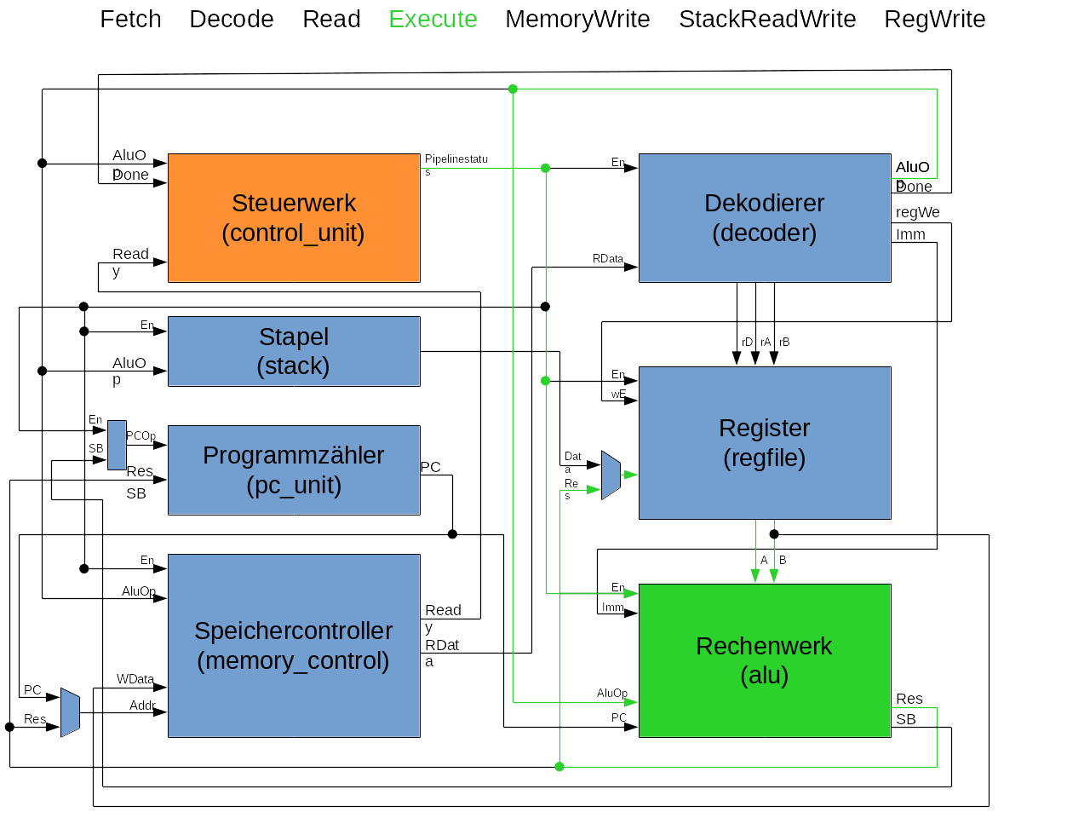

Slide 24
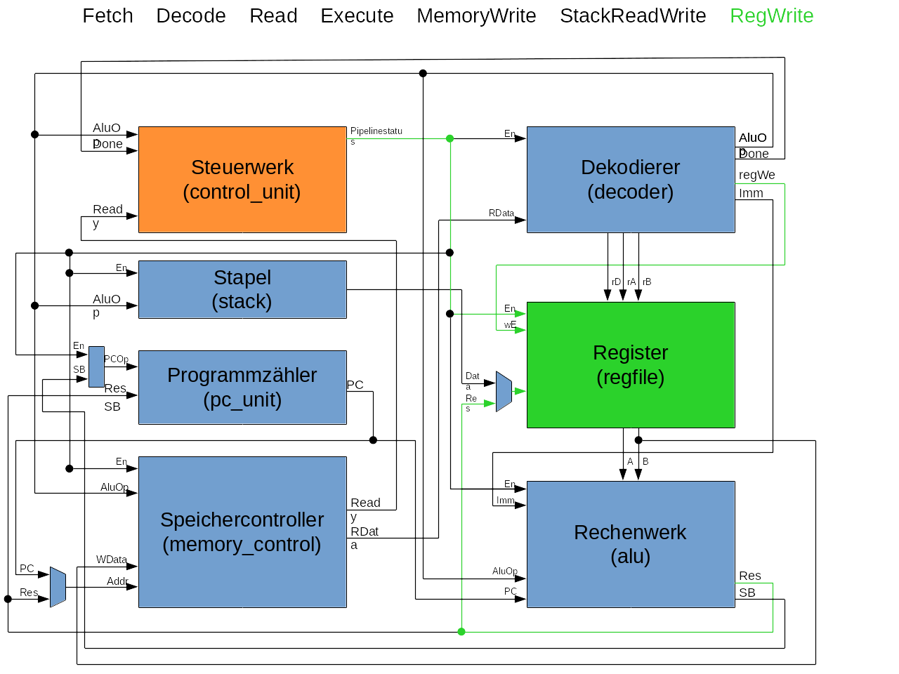

Slide 25
Demo

Slide 26
Vielen Dank für ihre Aufmerksamkeit

